Slide 1
Χλωρίδα Ολύμπου
Γιώργος Κορακιανίτης
Γιώργος Παπακωνσταντίνου
Επιμέλεια:
Ελένη Κοκκίνου
Βασιλική Καναράκη

Slide 2
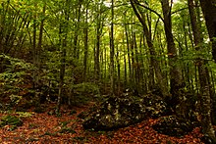
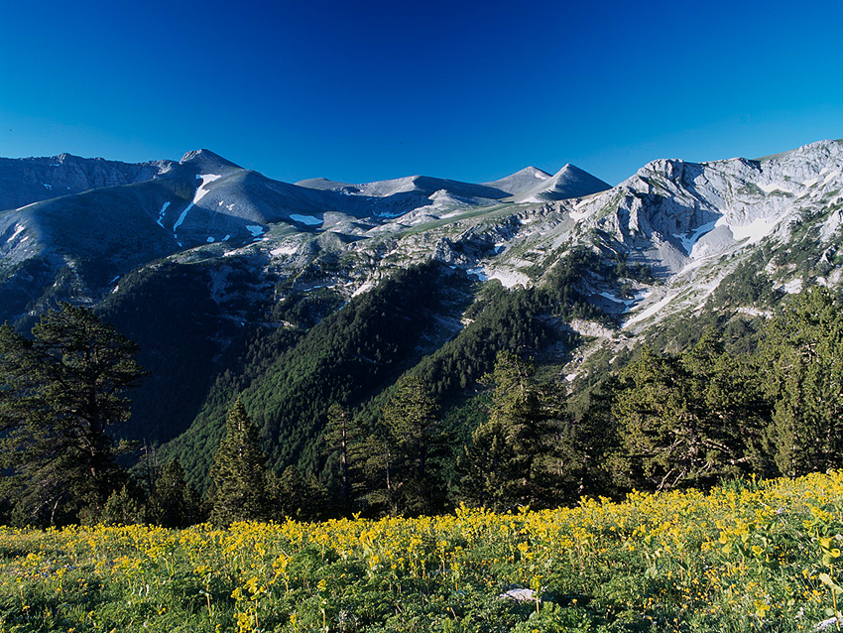
Η έρευνα των φυτών του Ολύμπου άρχισε πριν 150 χρόνια: το 1836 ο Γάλλος βοτανολόγος Αυcher - Εlογ μελέτησε τα φυτά του Ολύμπου. Σύμφωνα με τις μελέτες τους, ο Δρυμός χαρακτηρίζεται από τις πλουσιότερες σε χλωρίδα περιοχές της Ελλάδας, με περίπου 1.700 είδη και υποείδη, που αντιστοιχούν περίπου στο 25% της ελληνικής χλωρίδας.

Slide 3
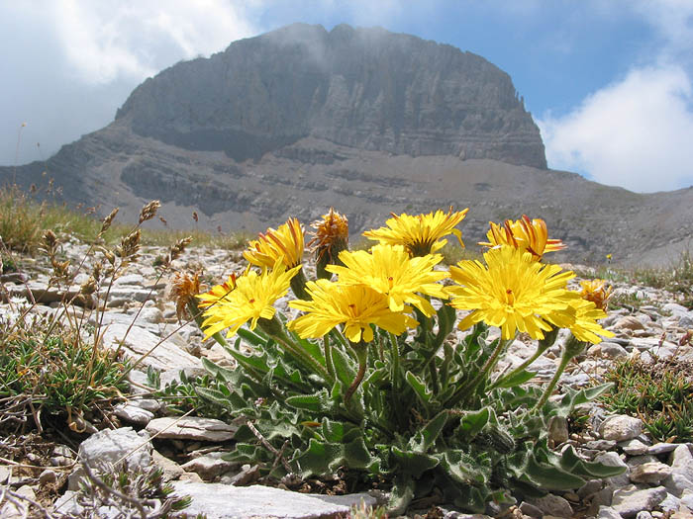
Από αυτά, τα 187 χαρακτηρίζονται ως σημαντικά, 56 είναι ενδημικά ελληνικά εκ των οποίων 23 τοπικά ενδημικά, δηλαδή βρίσκονται μόνο στον Όλυμπο και 16 είναι σπάνια στην Ελλάδα ή και εμφανίζουν τα ακραία όρια εξάπλωσής τους στη Βόρεια Ελλάδα.

Slide 4
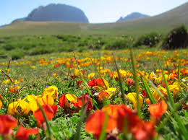
Η έντονη ποικιλότητα του ανάγλυφου σε συνδυασμό με το γεωλογικό υπόβαθρο και το έδαφος, ευνοούν την ανάπτυξη ιδιαιτέρων τύπων βλάστησης και χαρακτηριστικών βιοτόπων αντίστοιχα.

Slide 5
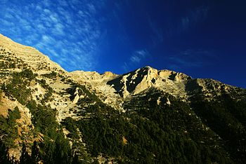
Ακολουθώντας το υψόμετρο, στον Όλυμπο παρατηρείται αναρχία στη διαδοχή των ζωνών βλάστησης. Το γεγονός αυτό οφείλεται στη μεγάλη ποικιλία μικροκλιμάτων που δημιουργεί το ανάγλυφο της περιοχής

Slide 6
ΕΥΧΑΡΙΣΤΟΥΜΕ ΠΟΥ ΠΑΡΑΚΟΛΟΥΘΗΣΑΤΕ ΤΗΝ ΕΡΓΑΣΙΑ ΜΑΣ

